Slide 1
UNIDADE 2
AÇÃO
FLUÍDICA
AULA 8
Os fluidos
Notes:
SEGUNDA UNIDADE - AÇÃO FLUÍDICA
Capítulo 8- Os Fluidos

Slide 3
FLUIDO CÓSMICO UNIVERSAL - FCU
Notes:
Vamos falar agora sobre o fluido cósmico universal
Alguém saberia dizer do que se trata o fluido cósmico universal?

Slide 4
Tudo que existe no universo, criado por Deus, não sendo Espírito, é fluido cósmico universal Therezinha Oliveira
Notes:
Tudo que existe no universo, criado por Deus, não sendo Espírito, é fluido cósmico universal
O fluido cósmico universal é a matéria elementar, primitiva

Slide 5
DEUS
ESPÍRITO
FCU
Notes:
Deus criou o espírito e o fluido cósmico univesal

Slide 6
O FCU também é chamado de matéria elementar ou matéria primitiva
Notes:
O Fluido Cósmico Universal também é chamado de matéria elementar ou matéria primitiva

Slide 7
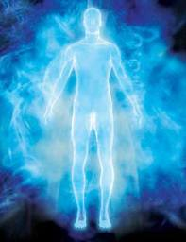
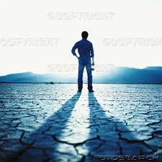
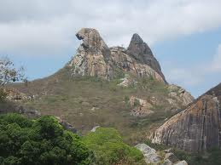
Imponderável
Condensação
Notes:
“Apresenta-se em estados que vão da imponderabilidade (eterização) até a condensação (materialização) e, nas suas modificações e transformações, produz a inumerável variedade dos corpos da natureza.” Therezinha Oliveira, pág. 49.
Éter, conforme o dicionário Houaiss
1 Rubrica: filosofia. m.q. quinta-essência 2 Rubrica: física. fluido imaterial hipotético que permearia todo o espaço e que se supunha necessário à propagação das ondas eletromagnéticas 2.1 Derivação: por extensão de sentido. espaço celeste 2.2 ar atmosférico

Slide 8
Do estado etérico ao de materialização, há diversificada produção de corpos na natureza
Importância do tema

Slide 9
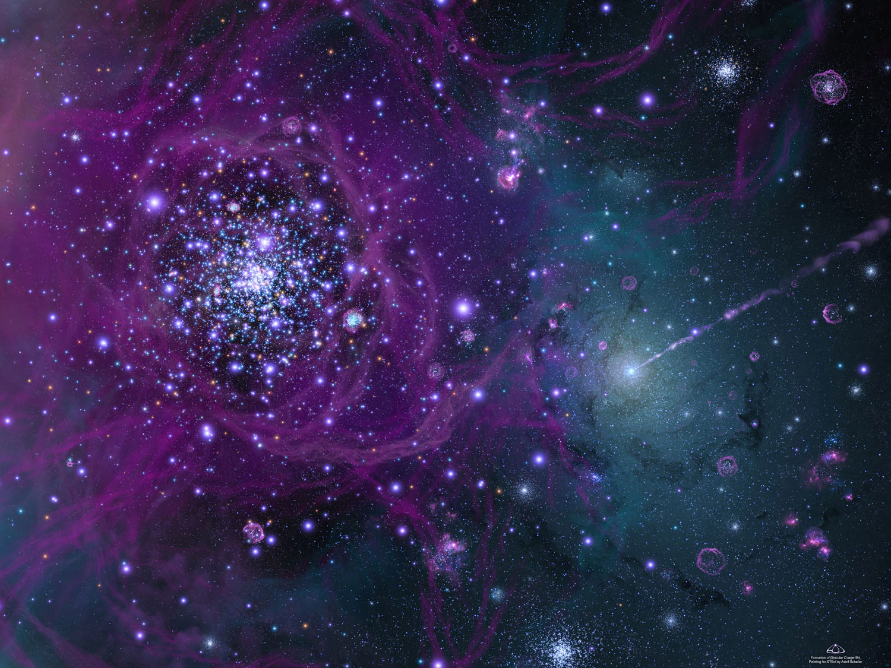
É como um oceano imenso em que tudo e todos no universo estão mergulhados Therezinha Oliveira
Notes:
Em estado rarefeito, o fluido cósmico universal difunde-se pelos espaços interplanetares e penetra os corpos

Slide 10
FLUIDOS ESPIRITUAIS
Notes:
O que vocês entendem por fluido espiritual?

Slide 11
A matéria do mundo espiritual e a sua atmosfera são constituídas de fluido Therezinha Oliveira
Notes:
A matéria do mundo espiritual e a sua atmosfera são constituídas de fluido (num dos estados do fluido cósmico universal)
Esse fluido é denominado fluido espiritual apenas por comparação, por estarem relacionados aos Espíritos

Slide 12
Na atmosfera fluídica (...) os Espíritos extraem todos os materiais sobre os quais operam, até mesmo para formar o seu perispírito Therezinha Oliveira
Notes:
Na atmosfera fluídica se passam os fenômenos especiais que os Espíritos desencarnados percebem, mas que escapam aos nossos sentidos físicos
Dessa atmosfera fluídica, os Espíritos extraem todos os materiais sobre os quais operam, até mesmo para formar o seu perispírito

Slide 13
Os Espíritos, por meio do perispírito, absorvem, individualizam e exalam os fluidos de acordo com o seu grau evolutivo
Notes:
Fluidos perispirituais
Cada ser, no seu perispírito, absorve e individualiza o fluido cósmico universal, o qual adquire, então, propriedades características, permitindo distinguir esse fluido entre todos os outros
Esse fluidos perispirituais circulam no perispírito, comandados pela mente (como o sangue circula no corpo físico levando alimentação e veiculando escórias)

Slide 14
O fluido vital que anima os seres vivos é extraído do fluido universal
Notes:
Fluido ou princípio vital
- O fluido vital que anima os seres vivos é extraído do fluido universal
Para encarnar, os seres vivos haurem no fluido cósmico universal o fluido vital, que animaliza a matéria (dá-lhe movimento e atividade, distinguindo-a da matéria inerte)
O fluido vital é mantido em função no organismo pela ação dos órgãos físicos
Enquanto os órgãos físicos estão com saúde, o fluido vital neles permanece atuando
Também absorvemos o fluido vital pelos alimentos, pelo ar, pelos centros de força
- Ao desencarnar, o ser o restitui à fonte universal

Slide 15
AÇÃO DOS ESPÍRITOS SOBRE OS FLUIDOS
Notes:
Alguém saberia dizer como acontece a ação dos Espíritos sobre os fluidos?

Slide 16
É por meio do pensamento e da vontade que o Espírito age sobre os fluidos
Notes:
A ação dos Espíritos sobre os fluidos acontece por meio de seu pensamento e sua vontade

Slide 17
O Espírito dirige os fluidos, aglomera-os, dá-lhes forma, aparência, cor e pode, até, mudar suas propriedades Therezinha Oliveira
Notes:
O Espírito dirige os fluidos, aglomera-os, dá-lhes forma, aparência, cor e pode, até, mudar suas propriedades, como os químicos fazem com a nossa matéria
É a grande oficina ou laboratório da vida espiritual

Slide 18
Esta ação pode ser consciente ou inconsciente
Notes:
A ação dos Espíritos sobre os fluidos pode ser inconsciente, porque basta pensar e sentir algo para causar efeitos sobre eles
Mas também pode o Espírito agir conscientemente sobre os fluidos, sabendo o que realiza e como o fenômeno se processa

Slide 19
Os fluidos são neutros
Notes:
Qualidade dos fluidos
Os fluidos em si são neutros

Slide 20
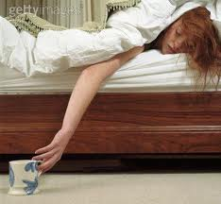
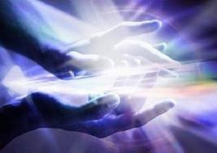
São os pensamentos e sentimentos que alteram as suas características
Os maus pensamentos corrompem os fluidos
Os bons pensamentos
tornam os fluidos saudáveis
Notes:
Qualidade dos fluidos: importante na reunião mediúnica
O tipo dos pensamentos e sentimentos do Espírito é que imprime aos fluidos determinadas características
Fluidos bons são resultantes de pensamentos e sentimentos nobres, puros
Fluidos maus são resultantes de pensamentos e sentimentos inferiores, incorretos, impuros

Slide 21
Fluidos iguais se combinam
Propriedades dos fluidos

Slide 22
Fluidos contrários se repelem
Propriedades dos fluidos

Slide 23
Fluidos fracos cedem aos fluidos mais fortes
Propriedades dos fluidos
Notes:
Podem ser bons ou maus, aqui o que prevalece é a força, a sua intensidade.

Slide 24
Os bons fluidos predominam sobre os fluidos maus
Propriedades dos fluidos

Slide 25
A vontade do Espírito reforça as qualidades boas ou más dos fluidos
Notes:
Os fluidos se reforçam em suas qualidades boas ou más pela reiteração do impulso correspondente que recebem do Espírito

Slide 26
As condições criadas pela ação do Espírito nos fluidos podem ser modificadas por novas ações do próprio Espírito ou por ações de outros Espíritos Therezinha Oliveira

Slide 27
EFEITOS NO
PERISPÍRITO
E NO CORPO

Slide 28
O perispírito, por ser também fluídico, absorve facilmente os fluidos externos
Notes:
O perispírito absorve com facilidade os fluidos externos porque tem idêntica natureza (também é fluídico)

Slide 29
Os fluidos agem sobre o Perispírito, causando-lhe bons ou maus efeitos
Therezinha Oliveira
Notes:
Absorvidos, os fluidos agem sobre o perispírito, causando bons ou maus efeitos, conforme seja a sua qualidade

Slide 30
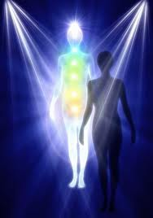
Nos encarnados,
o perispírito age
sobre o organismo
físico
Notes:
Esta reação ocorre porque ambos estão ligados molécula a molécula
No caso de um Espírito encarnado, o perispírito, por sua vez, irá reagir sobre o organismo físico, com o qual está em completo contato molecular, e então:
se os fluidos forem bons, produzirão no corpo uma impressão salutar, agradável
se forem fluidos maus, a impressão é penosa, de desconforto
se a atuação de fluidos maus for insistente, intensa e em grande quantidade, poderá determinar desordens físicas (certas moléstias não têm outra causa senão esta)
os bons fluidos, ao contrário, beneficiam, vitalizam e podem até curar

Slide 31
Maus fluidos
podem provocar desconforto e doenças
Notes:
Esta reação ocorre porque ambos estão ligados molécula a molécula

Slide 32
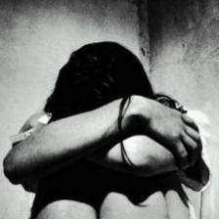
Se a atuação de fluidos maus
for insistente, intensa e em
grande quantidade, poderá determinar desordens físicas
Therezinha Oliveira

Slide 33
Bons fluidos produzem sensações agradáveis
Notes:
Esta reação ocorre porque ambos estão ligados molécula a molécula

Slide 34
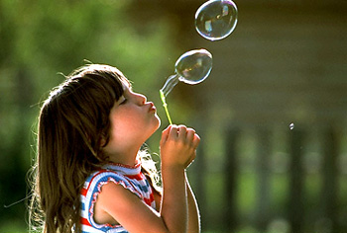
Bons fluidos são benéficos e podem até curar
Notes:
Esta reação ocorre porque ambos estão ligados molécula a molécula.

Slide 35
Parábola indiana da
Árvore dos Desejos
Notes:
Pedir aos participantes a atenção, concentração e compenetração para ouvir atentamente o texto que será lido, captando sua essência e mensagem.
“A Árvore dos Desejos”
Uma vez um homem estava viajando e, acidentalmente, entrou no paraíso.
No conceito indiano de paraíso, lá existem árvores-dos-desejos.
Você simplesmente senta debaixo delas, deseja qualquer coisa e imediatamente seu desejo é realizado - não há intervalo entre o desejo e sua realização.
O homem estava cansado e pegou no sono sob a árvore-dos-desejos.
Quando despertou, estava com muita fome, então disse:
— Estou com tanta fome, desejaria poder conseguir alguma comida de algum lugar.
E imediatamente apareceu comida vinda do nada - simplesmente uma deliciosa comida flutuando no ar.
Ele estava tão faminto que não prestou atenção de onde a comida viera. Quando se está com fome, não se é filósofo.
Começou a comer imediatamente, a comida era tão deliciosa...
Depois, a fome tendo desaparecido, olhou à sua volta.
Agora estava satisfeito.
Outro pensamento surgiu em sua mente:
— Se ao menos pudesse conseguir algo para beber...
E imediatamente apareceu um excelente vinho.
Bebendo o vinho relaxadamente na brisa fresca do paraíso, sob a sombra da árvore, começou a pensar:
— O que está acontecendo? O que está havendo? Estou sonhando ou existem espíritos ao redor que estão fazendo truques comigo?
E espíritos apareceram.
E eram ferozes, horríveis, nauseantes.
Ele começou a tremer e um pensamento surgiu em sua mente:
— Agora vou ser assassinado, com certeza...!!
E ELE FOI ASSASSINADO.
Esta é uma antiga parábola e de imenso significado.
Sua mente é a árvore-dos-desejos. O que você pensa, mais cedo ou mais tarde, se realiza. Às vezes, o intervalo é tão grande que você se esquece completamente que, de alguma maneira, "desejou" aquilo; então não faz a ligação com a fonte.
Mas se olhar profundamente, perceberá que todos os seus pensamentos, com medos/receios, estão criando você e sua vida.
Eles criam seu inferno ou criam seu paraíso.
Criam seu tormento ou criam sua alegria.
Eles criam o negativo ou criam o positivo...
Todos aqui são mágicos.
E todos estão fiando e tecendo um mundo mágico a seu redor... e aí são apanhados.
A própria aranha é pega em sua própria teia.
Ninguém o está torturando... a não ser você mesmo.
E uma vez que isso seja compreendido, mudanças começam a acontecer.
Então você pode dar a volta, pode mudar seu inferno em paraíso. É simplesmente uma questão de pintá-lo a partir de um ângulo diferente...
A responsabilidade é toda sua.
Seu "paraíso" depende de VOCÊ.
Tenha sempre muito cuidado com aquilo que deseja,... talvez ele se torne realidade....
Colaboração: Renato Antunes Oliveira
Sítio eletrônico: contandohistorias@yahoogrupos.com.br

Slide 36
Por isso, “cuidemos de nossos pensamentos, sentimentos e conduta”
Therezinha Oliveira
Notes:
Sintonia e brecha
Pelo modo de sentir e pensar:
-estabelecemos um ajuste de comprimento de onda vibratória entre nós e os que pensam e sentem igual a nós; ou seja, entramos em sintonia com eles
-produzimos certos fluidos e os Espíritos que produzem fluidos semelhantes poderão, então, “combinar” seus fluidos com os nossos
Quando oferecemos sintonia e combinação de fluidos para o mal, estamos dando ‘brecha’ aos Espíritos inferiores
Vigilância e oração evitam ou corrigem a influência negativa de outros sobre nós ou de nós sobre outrem
Higiene da alma
Cuidemos de nossos pensamentos, sentimentos e conduta
Porque, se forem inferiores, produziremos constantemente fluidos maus, que acabarão por prejudicar nosso próprio perispírito e, até mesmo, o nosso corpo físico. E abriremos ‘brecha’ para combinação com os fluidos de Espíritos inferiores
Mas, se nos empenharmos na correção de pensamentos, sentimentos e atos, conseguiremos: fortalecimento e sublimação de nossos fluidos, afastamento ou repulsão dos fluidos e dos Espíritos inferiores, atração dos bons Espíritos e recepção de seus fluidos
Avaliação
Que é fluido cósmico universal? É a matéria elementar, primitiva; tudo o que existe no universo, criado por Deus, não sendo espírito, é fluido cósmico universal
Que são fluidos espirituais? São a matéria do mundo espiritual e sua atmosfera (são denominados fluidos espirituais por estarem relacionados aos Espíritos)
Com que os Espíritos (encarnados ou não) agem sobre os fluidos? Por meio do pensamento e da vontade

Slide 37
Notes:
Cap. 3 – Fases do treinamento mediúnico, pág. 81 até 89.
1. 1ª fase – Percepção de fluidos, pág. 81.
Semana 1 de 4.

Slide 38
AS 5 FASES
DO TRANSE
MEDIÚNICO DE
EDGARD ARMOND

Slide 39
Percepção de Fluidos
Aproximação
Contato
Envolvimento
Manifestação

Slide 40
1ª FASE
PERCEPÇÃO
DE FLUIDOS

Slide 41
Estimular a capacidade de
‘sentir fluidos’, permitindo
ao médium determinar, no
próprio organismo, os pontos
de sensibilidade Therezinha Oliveira
Notes:
Objetivo da 1ª fase – Percepção de fluidos
Estimular no médium a capacidade de ‘sentir fluidos’, permitindo-lhe determinar, no próprio organismo, os pontos de sensibilidade, segundo a categoria vibratória do fluido, que poderá ser entre o fino e o denso, o leve e o pesado, entre o excitante e o sedativo
Os tipos de fluidos empregados nesta fase estão de acordo com a média da percepção dos presentes
São fluidos mais densos e penetrantes para despertar a sensibilidade dos iniciantes no campo da mediunidade
O fluido poderá ser:
- fino ou denso;
- leve ou pesado;
- excitante ou calmo;
- etc.

Slide 42
Fora do centro também é possível sentir fluidos, porque vivemos rodeados de Espíritos e a sensibilidade não está restrita
à casa espírita Therezinha Oliveira
Notes:
Contudo, há diferença de propósitos:
No centro, as projeções são planejadas para determinada finalidade;
Fora dele, as projeções são diversificadas, isto é, bem ou mal-intencionadas.
Pág. 82.
O aprendizado da percepção de fluidos permitirá rechaçar, em tempo hábil, os fluidos reinantes em ambientes impróprios ou os arremessados por Espíritos inferiores por meio de ponte mental

Slide 43
COMO
OCORRE

Slide 44
Quando solicitado, será projetado um jato de fluidos sobre o ambiente
Notes:
Quando o dirigente encarnado solicita, um dos integrantes da equipe espiritual projeta um jato de fluidos sobre o ambiente, que será percebido pelos pontos sensíveis dos participantes
Este jato de fluidos será percebido pelos pontos sensíveis dos participantes, porque:
Agiu nos pontos certos do médium;
Fez a projeção de fluidos de acordo com o grau de sensibilidade do médium.
Pág. 82

Slide 45
Os instrutores espirituais
estudam o médium
e identificam seus
pontos sensíveis
Notes:
Os protetores espirituais estudam o organismo dos encarnados (médium), identificam-lhes os pontos sensíveis e obtêm a média de sensibilidade do grupo
Como Espíritos bondosos e equilibrados, respeitam a disciplina da Casa e as limitações dos iniciantes
O clima será de paz, segurança e estímulo
Se a sensibilidade for muito baixa, utilizarão fluidos mais densos para que a atuação seja eficiente e se possa definir a possível mediunidade
Os Espíritos sofredores e perturbadores não têm acesso ao ambiente e ficam sob a guarda da equipe espiritual, que os encaminha aos trabalhos específicos de atendimento
Nessa fase, não há Espíritos selecionados para dar manifestações. Se ocorrer alguma, será por descontrole do médium, por animismo ou por sugestão

Slide 46
Os instrutores espirituais
projetam sobre o médium
jatos de fluidos

Slide 47
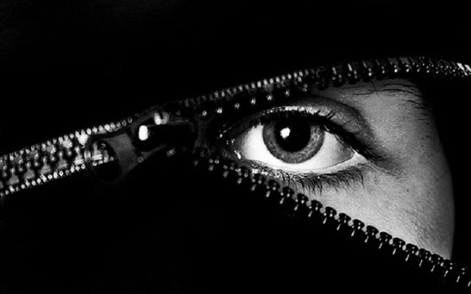
Se ficar inseguro ou com medo, você deve abrir os olhos
Notes:
“Caso algum participante não se sinta seguro ou sinta medo, poderá se desconcentrar, retomando a atenção para o ambiente físico e ficando em silêncio até que o exercício finalize.” Therezinha Oliveira

Slide 48
Quem se mediunizar deve interromper o exercício,
desconcentrando-se,
abrindo os olhos
e voltando a atenção
para o ambiente físico
Notes:
Pessoas de maior sensibilidade ou médiuns já desenvolvidos devem-se esforçar em não ultrapassar a fase de percepção de fluidos
O desenvolvimento mediúnico é um trabalho em grupo, que requer homogeneidade para que todos conquistem confiança e disciplina
Quando alguém vai além da fase em exercício, os iniciantes presentes sentem-se mais ansiosos e inseguros
Se isso ocorrer, quem avançou deve se desconcentrar e reiniciar os exercícios
Durante os exercícios, os colaboradores da sala devem permanecer em silêncio, sem muita movimentação e distanciados dos participantes, para que estes não se sintam confusos com as sensações
Os colaboradores não devem se concentrar totalmente, mas permanecer em vigília discreta para observar os participantes
Como também participam da preparação dos exercícios, ligam-se ao plano espiritual e podem também sentir a projeção de fluidos, salvo se o preparo for deficiente, ou se não se dispuserem a acompanhá-lo, ou têm alguma dificuldade que lhes interfere na concentração
O exercício da projeção de fluidos deve ser repetido umas duas ou três vezes por reunião, não excedendo um tempo médio de um minuto cada um
Entre um e outro exercício, não é necessário fazer comentários, para não dispersar o pensamento e conturbar o ambiente
O dirigente deve simplesmente pedir aos participantes que levante a mão quem reagiu aos fluidos, para certificar-se dos resultados

Slide 49
O QUE
O MÉDIUM
PODE SENTIR?
Notes:
Orientação para o dirigente:
Essa informação prévia é para que os participantes não se assustem com as sensações da projeção fluídica.
Se disserem que poderão ficar sugestionados, com o aviso prévio, esclarecer: os 'sintomas' serão físicos e, para alguns, com certa intensidade.

Slide 50
Taquicardia
Arrepio
Frio/Calor
Falta de ar
Tremor
Mãos transpirando
Pálpebras pesadas
Emoções
Bocejos
Sono
Formigamento nas mãos, braços ou pernas
Notes:
Não precisa fazer a leitura, deixar que os participantes leiam.
As sensações mais frequentes são:
Calor, frio, arrepios
Sonolência, vista turva
Formigamento nas mãos ou pés
Mãos transpirando, quentes ou geladas
Taquicardia, falta de ar
Pressão na cabeça ou parte do corpo
Emoções repentinas, como súbita alegria, vontade de chorar, bem-estar

Slide 51
PREPARANDO-SE
PARA O EXERCÍCIO
Notes:
Capítulo 3 – Fases do Treinamento Mediúnico / Roteiro contido no item 1.4 Modelo para a condução da fase. Páginas 84 a 87 / Ver material de apoio.
1. 1ª Fase: PERCEPÇÃO DE FLUIDOS
1.4 Modelo para a condução da fase
Páginas 84 a 87.
Preparação do físico
Iniciando o preparo para o treinamento mediúnico, vamos deixar de lado os pertences, como bolsas, livros, pacotes, e nos colocar em posição confortável, corpo ereto, pés apoiados no chão, cabeça erguida sem forçar.
Relaxamento
Vamos dirigir nossa atenção ponto a ponto do corpo, a começar pelos pés, contraindo e descontraindo. Voltando a atenção para as pernas, o tronco, os ombros, os braços, as mãos, o pescoço, a cabeça, a face. Contraindo os músculos e descontraindo a seguir até encontrar um ponto em que estejam à vontade.
Respiração
Para melhorar a disposição física, respiremos profundamente algumas vezes, com bastante calma, inspirando pelo nariz e expirando pela boca, até eliminarmos todo o ar dos pulmões.
Se ainda tivermos alguma parte do corpo em tensão, aproveitemos a respiração para testar e comandar o relaxamento conscientemente.
Depois, que a respiração volte ao ritmo normal.
Autoanálise
Façamos uma autoanálise, tomando ciência das nossas condições momentâneas para nos servir de comparação com as sensações dos exercícios. Isso ajuda a nos conhecer e identificar quais atitudes diárias precisamos reforçar:
Corpo físico – Alguma dor? Algum desconforto? Algum mal-estar?
Campo emocional – Preocupados com alguma coisa? Calmos? Agitados? Nervosos? Tristes? Com medo? Seguros?
Campo espiritual – Temos fé? Confiança? Cedemos com facilidade a pensamentos negativos?
Objetivos da reunião
Focalizemos os objetivos comuns que nos trouxeram a esta Casa, que são o de aprender, educar-nos, para podermos servir aos que mais necessitam.
Integração psíquica com o grupo
Voltemos o pensamento para os companheiros presentes. Como nós, compartilham dos anseios de equilíbrio e precisam de nosso estímulo. Vamos nos ligando a eles e desejando-lhes paz e êxito nos seus intentos.
Sintonia com a equipe espiritual
Como nada realizamos sozinhos, sintonizemos com os Espíritos bondosos que nos assistem, por meio da equipe espiritual da sala, guias mediúnicos e guias de encarnação. Que possamos estreitar a ligação com eles para facilitar a recepção de suas inspirações e desempenhar a tarefa com maior facilidade.
Prece
Senhor, agradecemos por este momento e, em especial, por confiar em nós.
Sabemos que o Seu amor nos conduz e que os bons Espíritos presidem a nossa reunião. Abençoa o nosso esforço de nos educarmos para melhor servir na Seara.
Realizar, neste encontro, apenas 1 exercício de percepção de fluidos: P
Exercício
Pedimos ao companheiro espiritual designado para o dia de hoje que inicie a projeção de fluidos para despertar-nos a sensibilidade.
(Não falar!) - Pausa para que todos tenham a oportunidade de perceber.
Caem sobre nós jatos de fluidos, bastante intensos, como uma espécie de chuva forte.
(Não falar!) - Nova pausa para que possam romper as dificuldades naturais da concentração ainda oscilante e agucem a atenção.
Ao amigo espiritual, pedimos que cesse as projeções.
(Não falar!) – Pausa.
Aos companheiros encarnados, pedimos que avaliem a diminuição dos sintomas e anotem mentalmente as sensações que impressionaram os seus sentidos.
Desconcentração
Prestemos atenção em como percebemos o ambiente sem a movimentação intensa dos fluidos e iniciemos a desconcentração, testando o controle do corpo com breves movimentos, respiração mais profunda, movimentos dos pés e mãos, e abrindo os olhos devagar para evitar mal-estar.
(Não falar!) Pausa até que todos estejam bem desconcentrados.
Por favor, sorriam para o companheiro ao lado, e levante a mão quem teve sintomas de percepção de fluidos.
(Não falar!) Após repetir esse exercício por duas ou três vezes, o dirigente deve encerrar com uma prece, solicitando aos protetores espirituais um passe de refazimento de energias.
1.5 Avaliação final
Página 87.
Ao final da reunião, o dirigente deve conduzir os comentários de avaliação dos trabalhos, com mais explicações sobre os sintomas e um intervalo para perguntas. Essa avaliação norteará as providências para as próximas reuniões.
Observação:
Repetir na 2ª e 3ª vez somente o Exercício e a Desconcentração.
Avaliação final
Ao final da reunião, o dirigente deve conduzir os comentários de avaliação dos trabalhos, com mais explicações sobre os sintomas e um intervalo para perguntas
Essa avaliação norteará as providências para as próximas reuniões, como quantas reuniões dedicadas para a mesma fase, orientações específicas aos que demonstrarem medo ou descontrole, e outras que sejam necessárias
Perguntas frequentes
Se a pessoa não sentir nada após algumas reuniões?
Pode não haver mediunidade ostensiva ou em ponto de desenvolvimento. Mesmo assim, persistir no treinamento, porque há diferentes graus de sensibilidade que podem se manifestar no futuro
Pode ser, também, que não reage devido a um embotamento dos sentidos por efeito do álcool, fumo, entorpecentes, contatos assíduos com fluidos pesados e deletérios. Removendo-se os vícios e esforçando-se no bem, as dificuldades podem ser superadas
2) Por que alguns sentem fluidos pesados e intensos, enquanto outros sentem fluidos leves e que causam bem-estar?
Para quem tem sensibilidade, todo e qualquer tipo de projeção causa sintomas
O mesmo tipo de fluido poderá causar sensações diferentes, conforme o grau de sensibilidade, o estado físico e emocional no momento da projeção
Mesmo que a pessoa esteja equilibrada, a ansiedade também pode influir na percepção e no resultado da projeção
3) Por que há pessoas que têm sensações desagradáveis?
As sensações desagradáveis podem evidenciar:
Medo
Ansiedade por desconhecer o processo
Desequilíbrio físico
Presença de vícios
Frequência a ambientes pesados
Perseguições espirituais
Prenúncio de animismo (solidão, tristeza, escuro)
Se, vencidos os obstáculos de insegurança inicial, persistirem os sintomas desagradáveis, deve-se investigar o equilíbrio geral, recorrendo-se ao tratamento médico ou à assistência espiritual
É por esse motivo que devemos encaminhar para o desenvolvimento mediúnico somente as pessoas que estejam saudáveis de corpo e espírito e doutrinariamente esclarecidas e conscientizadas
4) Os fluidos podem ter cores? E movimentos circulares?
Os fluidos, por si sós, são neutros. O tipo de pensamentos e sentimentos dos Espíritos é que lhes imprime determinadas características
Em um ambiente bem preparado poderão se apresentar de diversas formas, como brilho, cor, movimento, perfume ou serem leves, suaves, calmantes, excitantes
Percebê-los em suas infinitas transformações dependerá do tipo de percepção mais ou menos aguçada de cada um

Slide 52
BIBLIOGRAFIA
Oliveira, Therezinha: Mediunidade. 15.ed.Campinas, SP: Allan Kardec, 2013.
Nilson, Teddy e Oliveira, Therezinha: Orientação Mediúnica. Campinas, SP: Centro Espírita “Allan Kardec” - Dep. Editorial, 2001.
Fortaleza, janeiro de 2014

